Slide 1
Искусственные сообщества – это сообщества созданные человеком.

Slide 2
РАСТЕНИЯ
Дикорастущие
(растения не получившие уход)
Культурные
(производился уход, полив, взрыхление почвы, внесение удобрений)

Slide 3
Растениеводство
полеводство | овощеводство | лесоводство | виноградорство | луговодство | цветоводство

Slide 4
Зерновые культуры

Slide 5
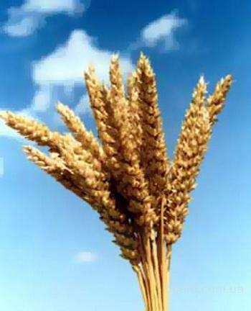

Slide 7
Бобовые

Slide 9
Технические
культуры

Slide 10
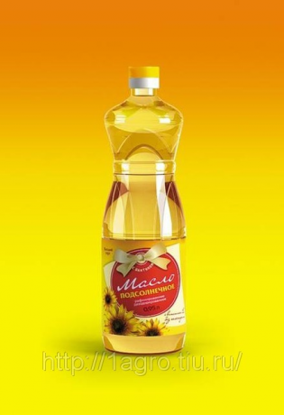

Slide 11
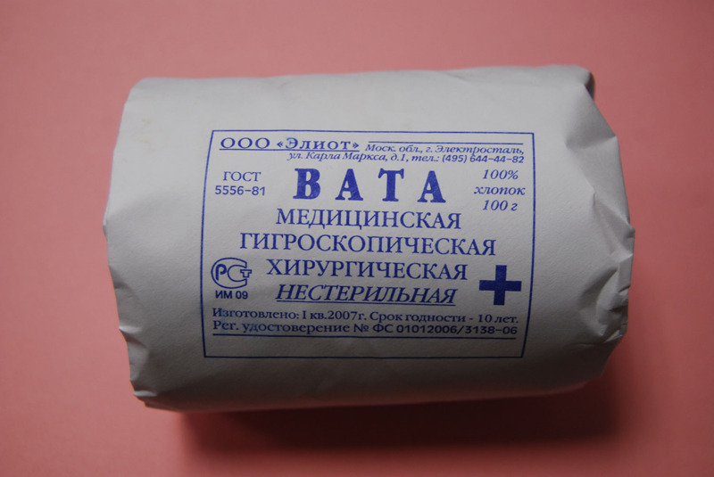

Slide 12
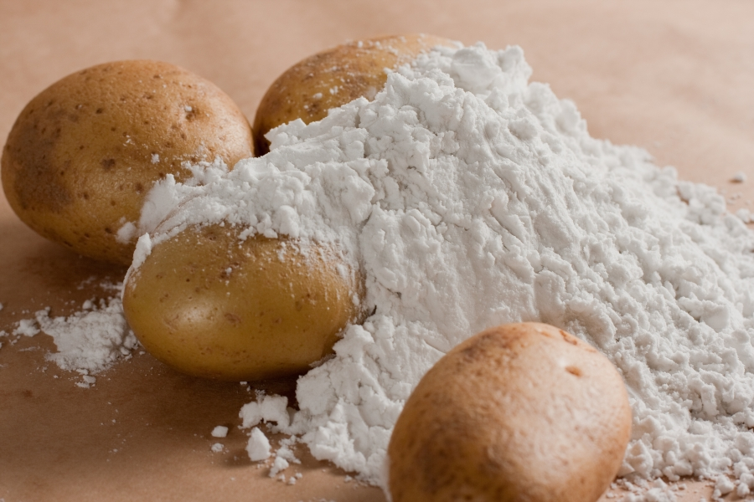

Slide 13
Овощные культуры

Slide 16
Кормовые
растения

Slide 17
Кормовые
травы

Slide 19
Корнеплоды

Slide 22
ЖИВОТНЫЕ – обитатели полей

Slide 23
Полезные обитатели

Slide 29
ВРЕДИТЕЛИ ПОЛЕЙ

Slide 32
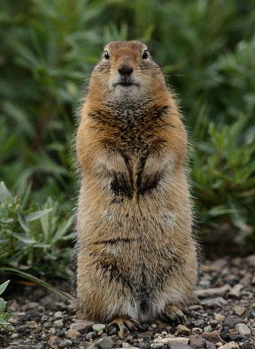

Slide 35
ЦЕПЬ ПИТАНИЯ ПОЛЕЙ

Slide 36
